Slide 1


NIS2
az ipari rendszerek szemszögéből
2024. 09. 22.

Slide 2
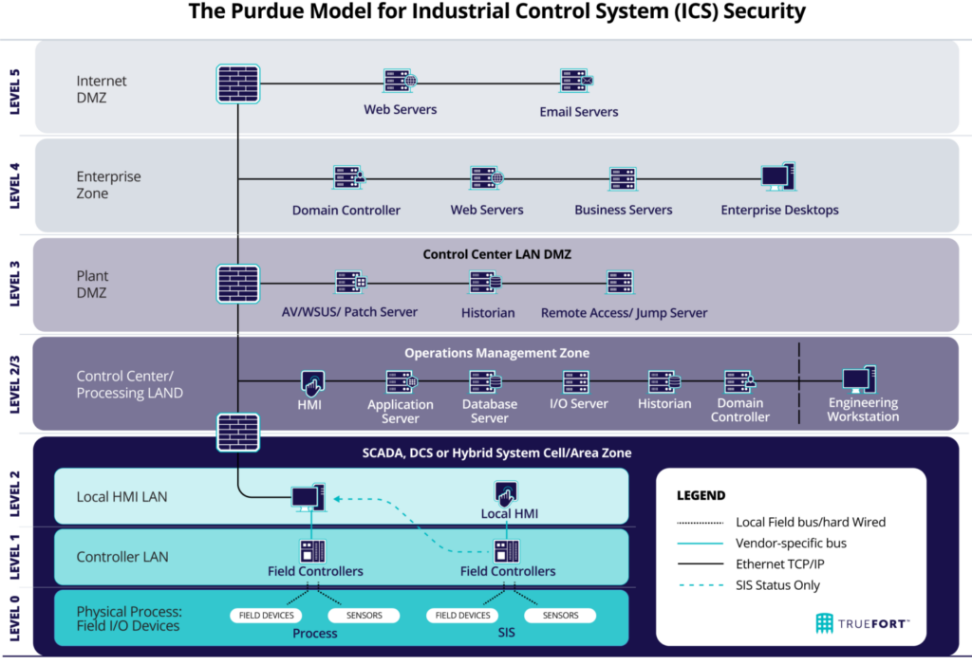
Elektronikus Információs Rendszer – OT rendszer (is)
Notes:
És IGEN, a purdue modell minden rétege érintett a NIS2 megfelelésben!

Slide 3
IT ≠ OT
Bizalmasság
Üzembiztonság
Megbízhatóság
OT preferencia
Rendelkezésre
állás
Sértetlenség
IT preferencia
Sértetlenség
Rendelkezésre állás
Bizalmasság

Slide 4
IT ≠ OT
 | Information Technology (IT) | Operational Technology (OT)
Összetevők, komponensek | Szerverek, munkaállomások, adattárak, felhő, biztonsági eszközök, mobileszközök, webalkalmazások, hálózati eszközök. | PLC/DCS, SCADA, adatgyűjtők, szenzorok, motorok és egyéb terepi eszközök, protokollkonverterek, gyártásirányítók.
Életciklus | 3-5 éves életciklus | 10-25-50 éves életciklus
Működés | Együttműködő, összekapcsolt alkalmazások, rendszerek és hálózatok összessége. | Szigetrendszerű, önálló működés.
Biztonsági koncepció | „Data first”, adatközpontú szemlélet. | „Process first”, folyamat központú szemlélet.
Személyzet | Rendszergazdák, IT mérnökök, biztonsági mérnökök és felhasználók. „Fehérgalléros” munkavállalók. | Operátorok, karbantartók, terepi mérnökök és automatizálási mérnökök. „Fehér- és kékgalléros” munkavállalók.
Üzemeltetés | Az IT rendszereket a szervezetek maguk üzemeltetik és tartják karban, illetve igénybe vehetnek alvállalkozó (outsource) partnert. | Az OT rendszereket jellemzően a szállítók, integrátorok vagy a gyártók üzemeltetik és tartják karban.
Elhelyezkedés | Centralizált rendszerek, adatközpontokban, szerverszobákban. | Decentralizált és akár elszigetelt működés, nagy távolságok, és terepi viszonyok.

Slide 5

OT: NIST 800-82
IT ≠ OT - egységes értékelés ?
IT: NIST 800-53
Notes:
Ennyire különböző rendszerekben felmerülő fenyegetéseket lehet egyáltalán egységes kiberbiztonsági keret között értékelni?

Slide 6
OT: NIST 800-82
IT ≠ OT - egységes értékelés !
IT: NIST 800-53
Alap
Jelentős
Magas
Biztonsági követelmények
Biztonsági követelmények
Kiegészítő
magyarázatok
Alap
Jelentős
Magas
X
X
X
X
X
X
X
X
X
X
X
X
O
O
O
X
X
X
X
X
X
X
X
X
X
X
O
O
O
X
X

Slide 7
Naplóbejegyzések felülvizsgálata, elemzése és jelentéstétel
IT: NIST 800-53
Az érintett szervezet automatikus mechanizmusokat használ a naplóbejegyzések felülvizsgálatának, elemzésének és jelentési folyamatainak integrálására.
OT: NIST 800-82
Amennyiben az EIR nem támogatja a naplóbejegyzések gyűjtését, a naplóbejegyzések felülvizsgálatát az EIR rendszerbiztonsági tervében meghatározott rendszerességgel manuális ellenőrzéssel kell végezni.
Magyarázat: A helyettesítő védelmi intézkedések magukba foglalhatják például a kézi mechanizmusokat vagy eljárásokat. Olyan eszközök esetében, ahol a naplóbejegyzések gyűjtését nem tudják megvalósítani, időszakos manuális felülvizsgálatra lehet szükség.
Notes:
Gyűjtés, automatikus elemzés – akár gyűjtés nélküli manuális elemzés (a lényeg a helyettesítés, ha nincs automatizmus)

Slide 8
Eszköz zárolása
IT: NIST 800-53
Meghatározott időtartamú inaktivitás után vagy a felhasználó erre irányuló lépése esetén, az eszköz zárolásával megakadályozza az EIR-hez való további hozzáférést.
OT: NIST 800-82
Abban az esetben, ha az EIR nem rendelkezik automatikus zárolási képességgel, vagy vészhelyzetben azonnali kezelői reakcióra van szükség, ezért zárolással nem lehet megakadályozni az EIR-hez való hozzáférést, a szervezet kockázatértékelés alapján helyettesítő intézkedést vezet be, amelyet dokumentál az EIR rendszerbiztonsági tervében.
Notes:
Automatikus zárolás – kockázatarányos mérlegelés a zárolásról (HMI)

Slide 9
Az elektronikus információs rendszer helyreállítása és újraindítása
IT: NIST 800-53
Az érintett szervezet a meghatározott helyreállítási idővel és helyreállítási ponttal kapcsolatos célkitűzésekkel összhangban lévő időtartam alatt gondoskodik az EIR utolsó ismert, üzembiztos állapotba történő helyreállításáról és újraindításáról egy összeomlást, kompromittálódást vagy hibát követően.
OT: NIST 800-82
Az érintett szervezet a meghatározott helyreállítási idővel és helyreállítási ponttal kapcsolatos célkitűzésekkel összhangban lévő időtartam alatt gondoskodik az EIR utolsó ismert, üzembiztos állapotba történő helyreállításáról és újraindításáról egy összeomlást, kompromittálódást vagy hibát követően.
Magyarázat: Az érintett szervezet megvizsgálja, hogy az EIR utolsó ismert, üzembiztos állapotba történő helyreállításakor a felmerülő kockázatok figyelembevételével a rendszer állapotváltozóit vissza kell-e állítani a kezdeti értékekre vagy az üzemszünet előtti értékekre.
Notes:
Utolsó ismert üzembiztos állapot – egyedi, kockázatalapú mérlegelés a visszaállítási állapotról

Slide 10
Behatolásvizsgálat (penetration testing)
IT: NIST 800-53
Az érintett szervezet behatolásvizsgálatot végez a szervezet által meghatározott gyakorisággal a meghatározott EIR-eken vagy rendszerelemeken
OT: NIST 800-82
Az érintett szervezet az OT funkciók zavartalanságának biztosításával behatolásvizsgálatot végez a szervezet által meghatározott gyakorisággal a meghatározott EIR-eken vagy rendszerelemeken.
Magyarázat: A behatolásvizsgálatokat megfontoltan alkalmazzák az OT-hálózatokon, hogy az ellenőrzési folyamat ne befolyásolja hátrányosan az OT-funkciókat. Az OT-rendszerek általában nagyon érzékenyek az időzítési korlátokra, és korlátozott erőforrásokkal rendelkeznek. A helyettesítő ellenőrzések közé tartozik például a replikált, virtualizált vagy szimulált rendszer alkalmazása a behatolásvizsgálat elvégzéséhez. Előfordulhat, hogy a tesztelés elvégzése előtt le kell állítani a gyártás alatt álló OT rendszert. Ha az OT-rendszereket tesztelés céljából lekapcsolják, a teszteket lehetőség szerint a tervezett OT leállások idejére kell ütemezni. Ha a behatolásvizsgálatot nem OT-hálózatokon végzik, fokozottan ügyelni kell, hogy a tesztek ne terjedjenek át az OT-hálózatra.
Notes:
Behatolásvizsgálat ütemezetten – zavartalan működés biztosítása mellett (szimulált rendszeren vagy passzív módon végzett)

Slide 11


10 – 25 év
Kerülő megoldások
Beépített biztoság
Architektúrák
Komponensek képességei
Szemléletmód
Fehér és kék galléros párbeszéd

Slide 12

Köszönöm a figyelmet!
Hinkel Attila
+36.20.928.9449
hinkel.attila@alverad.hu

